Slide 1
БАЗЫ ДАННЫХ
Лекция 10 Курсоры

Slide 2
Курсоры
Курсор – механизм, позволяющий обрабатывать отдельные строки, полученные в результате select-запроса.

Slide 3
Курсоры
Курсор – область памяти сервера, предназначенная для хранения и обработки результата select-запроса.

Slide 4
Курсоры
Курсор объявляется в операторе DECLARE.
Курсор открывается с помощью оператора OPEN.
С помощью оператора FETCH считывается одна или несколько строк результирующего набора, связанного с курсором SELECT-оператора, и обрабатывается нужным образом. Результат каждого считывания проверяется с помощью системной функции @@FETCH_STATUS.
Курсор закрывается оператором CLOSE.
Если курсор глобальный, то он должен быть освобожден с использованием оператора DEALLOCATE.

Slide 5

Курсоры

Slide 6
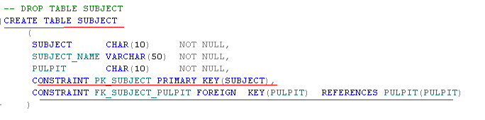
Курсоры

Slide 7
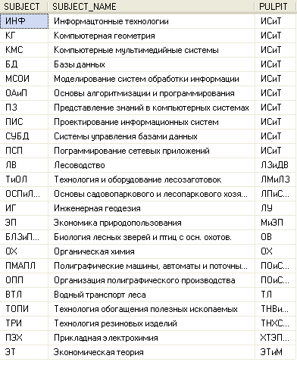

Slide 8
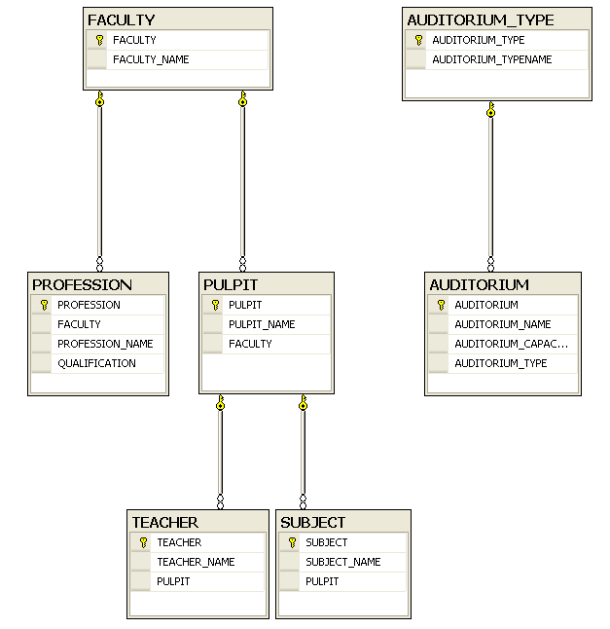

Slide 9
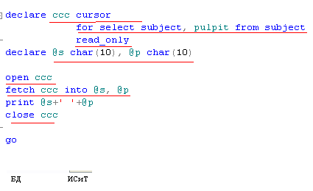
Курсоры – пример

Slide 10
Курсоры
Глобальные курсоры
Локальные курсоры

Slide 11
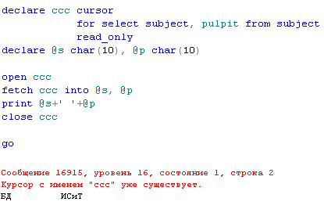
Курсоры

Slide 12
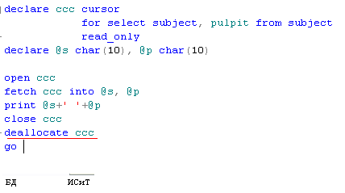
Курсоры

Slide 13
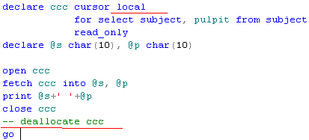
Курсоры

Slide 14
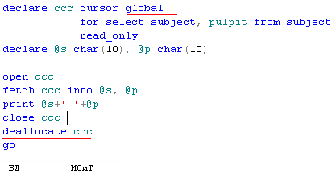
Курсоры

Slide 15
Типы курсоров
Динамические
Статические

Slide 16
Курсоры
Динамический курсор – изменения данных отображаются в динамике

Slide 17
Курсоры
Статический курсор – данные выбраны один раз и произошедшие изменения не видны

Slide 18
Курсоры
Асинхронное заполнение статических курсоров оптимизирует производительность
Статические курсоры используют рабочие таблицы базы данных tempdb для хранения строк, составляющих курсор
Если в соответствии с прогнозом оптимизатора запросов SQL Server ожидаемое число строк, возвращаемых в курсоре, превысит значение параметра sp_configure cursor threshold, сервер запускает отдельный поток для заполнения рабочей таблицы

Slide 19
Курсоры
Функция @@CURSOR_ROWS сообщает число строк в курсоре.
@@CURSOR_ROWS для курсора, рабочая таблица которого продолжает заполняться, возвращается отрицательное число. Абсолютное значение возвращенного числа дает число строк в рабочей таблице, заполненных на данный момент времени.
Например, если функция @@CURSOR_ROWS выбрана, пока идет заполнение набора ключей или курсора, управляемого набором ключей, но в наборе ключей уже имеется 143 ключа, функция возвращает значение -143.

Slide 20
Курсоры
@@CURSOR_ROWS
  -n – количество записей при асинхронной выборке,
  n – количество записей при синхронной выборке,
  0 – курсор не открыт

Slide 21
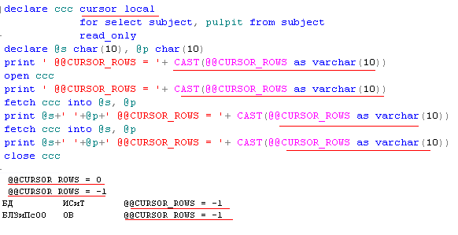
Курсоры

Slide 22
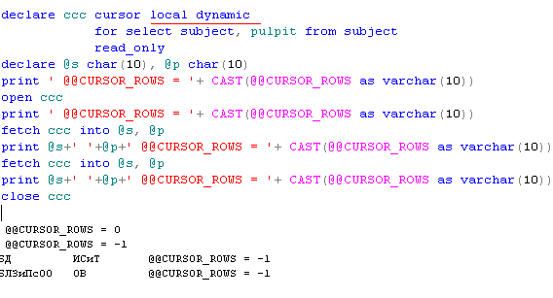
Курсоры

Slide 23
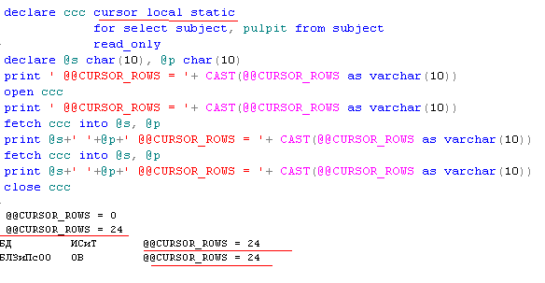
Курсоры

Slide 24
Курсоры
@@FETCH_STATUS – возвращает состояние последней инструкции FETCH, вызванной в любом курсоре, открытом в данном соединении

Slide 25
Курсоры
@@FETCH_STATUS
  0 – успешная выборка,
  -1 – вышли за диапазон таблицы,
  -2 – запись удалена после открытия курсора

Slide 26
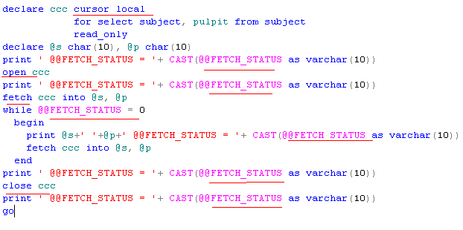
Курсоры

Slide 27
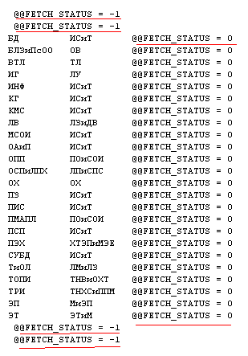
Курсоры

Slide 28
Курсоры
CURSOR_STATUS – cкалярная функция, позволяющая при вызове хранимой процедуры определить, вернула ли она курсор и результирующий набор для данного параметра

Slide 29
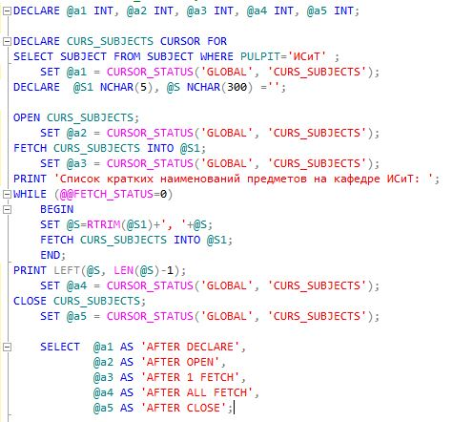

Курсоры

Slide 30
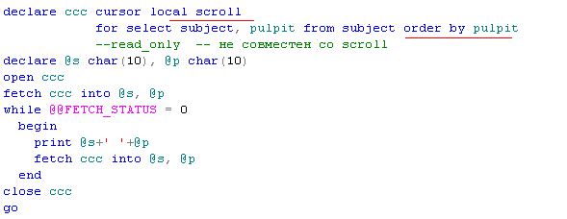
Курсоры – SCROLL

Slide 31
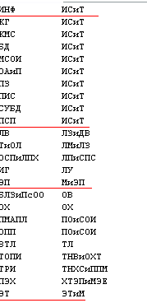
Курсоры

Slide 32
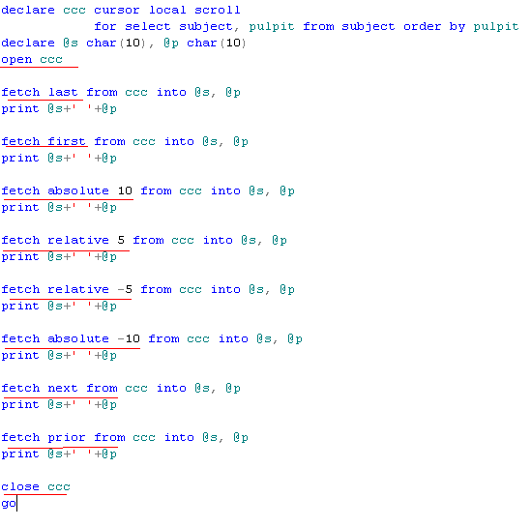
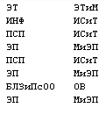

Slide 33
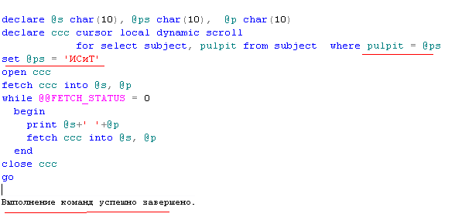
Курсоры

Slide 34
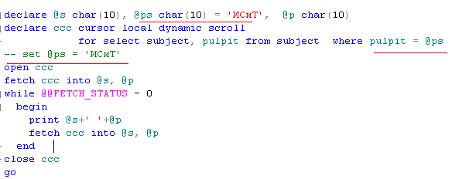
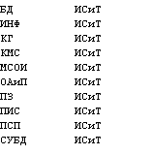
Курсоры

Slide 35
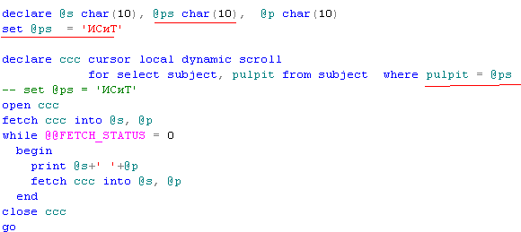
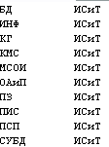
Курсоры

Slide 36
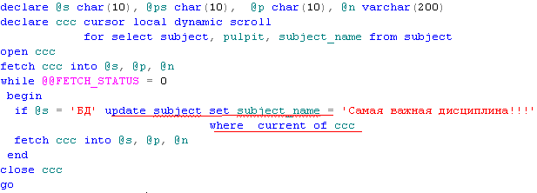
Курсоры – UPDATE CURRENT OF

Slide 37
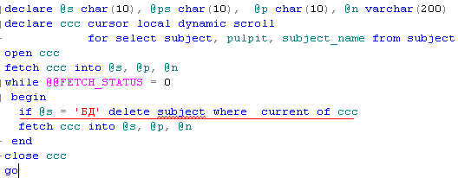
Курсоры – DELETE CURRENT OF

Slide 38
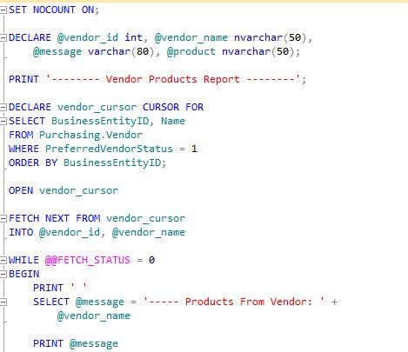
Вложенные курсоры

Slide 39
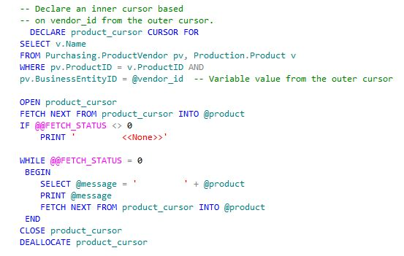
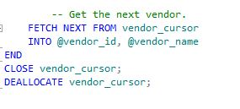

Slide 40
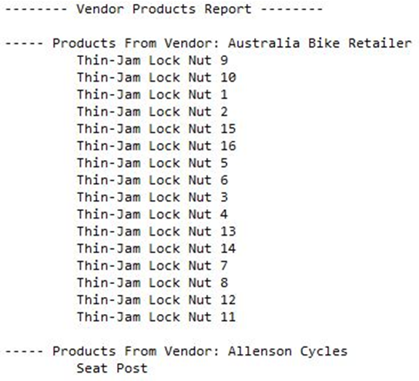
Вложенные курсоры

Slide 41
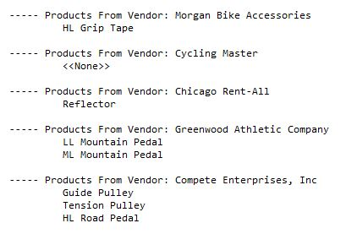
Вложенные курсоры

Slide 42
Процедуры, поддерживающие курсоры
sp_cursor_list
sp_describe_cursor
sp_describe_cursor_columns
sp_describe_cursor_tables

Slide 43
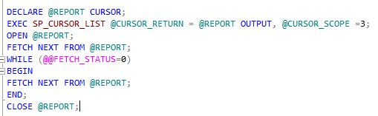
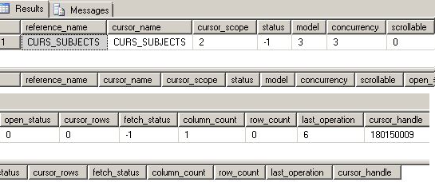
sp_cursor_list

Slide 44
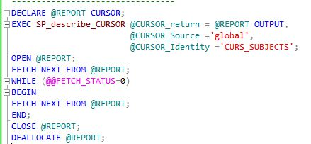
sp_describe_cursor

Slide 45
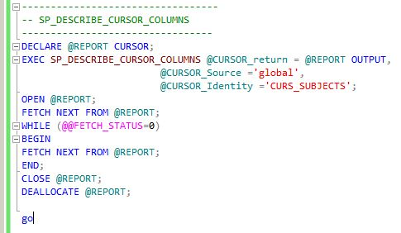
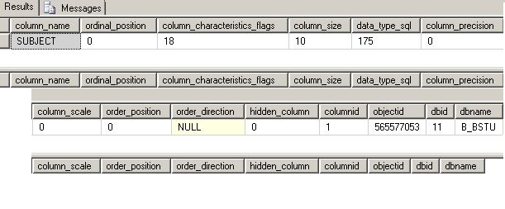
sp_describe_cursor_columns

Slide 46
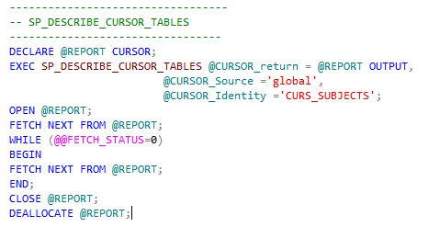
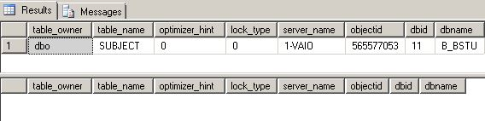
sp_describe_cursor_tables

Slide 47
Вопросы?

